Slide 1

A selection of prestige golf homes
to invest and enjoy

Slide 2
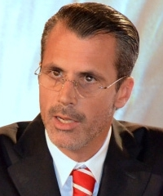
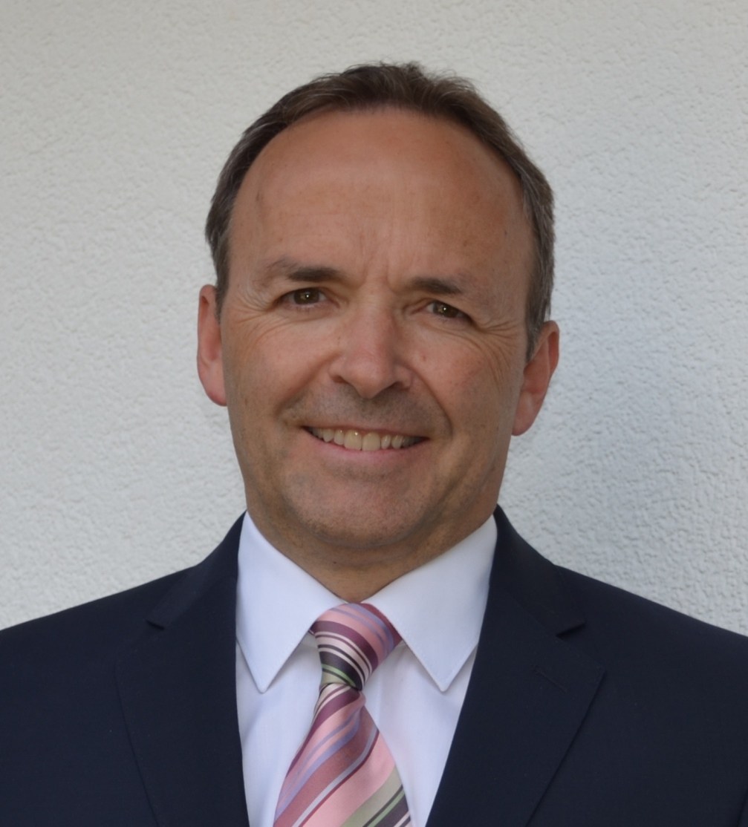
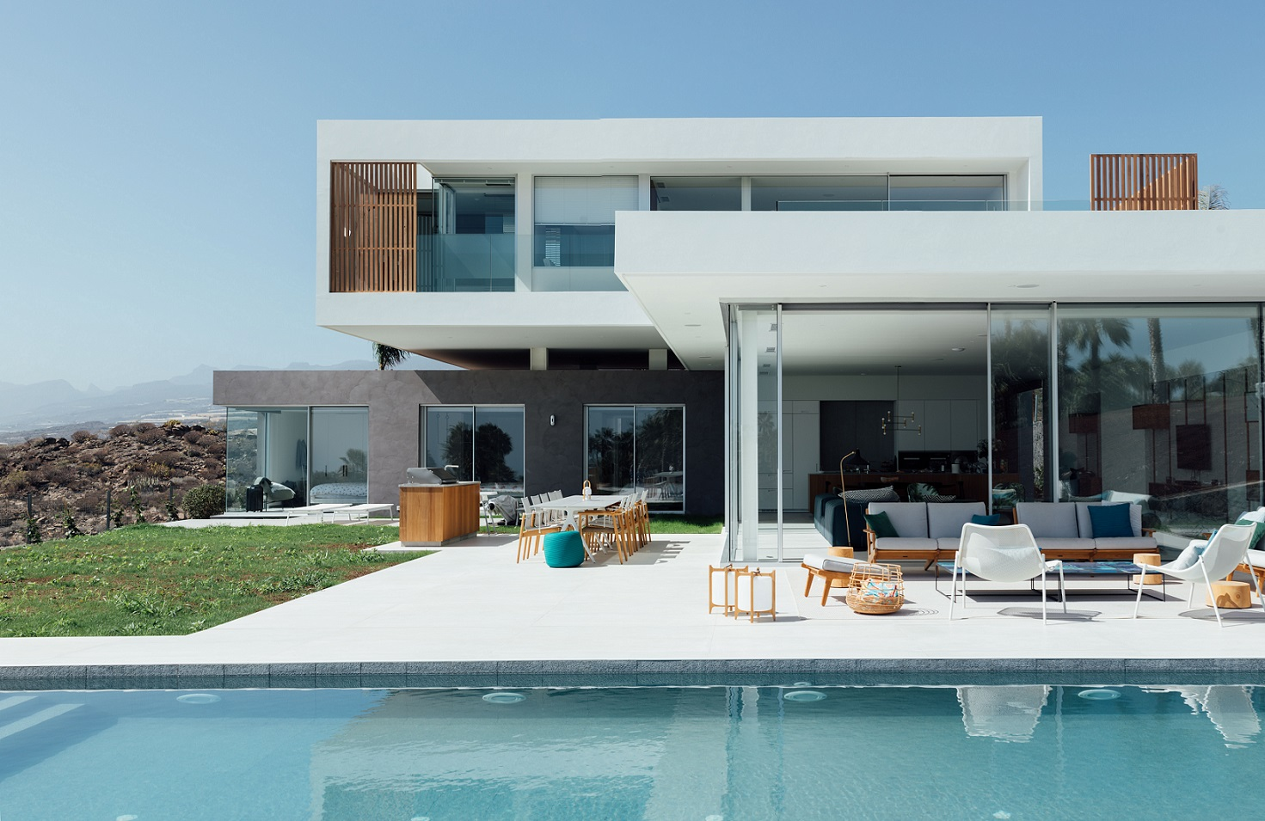
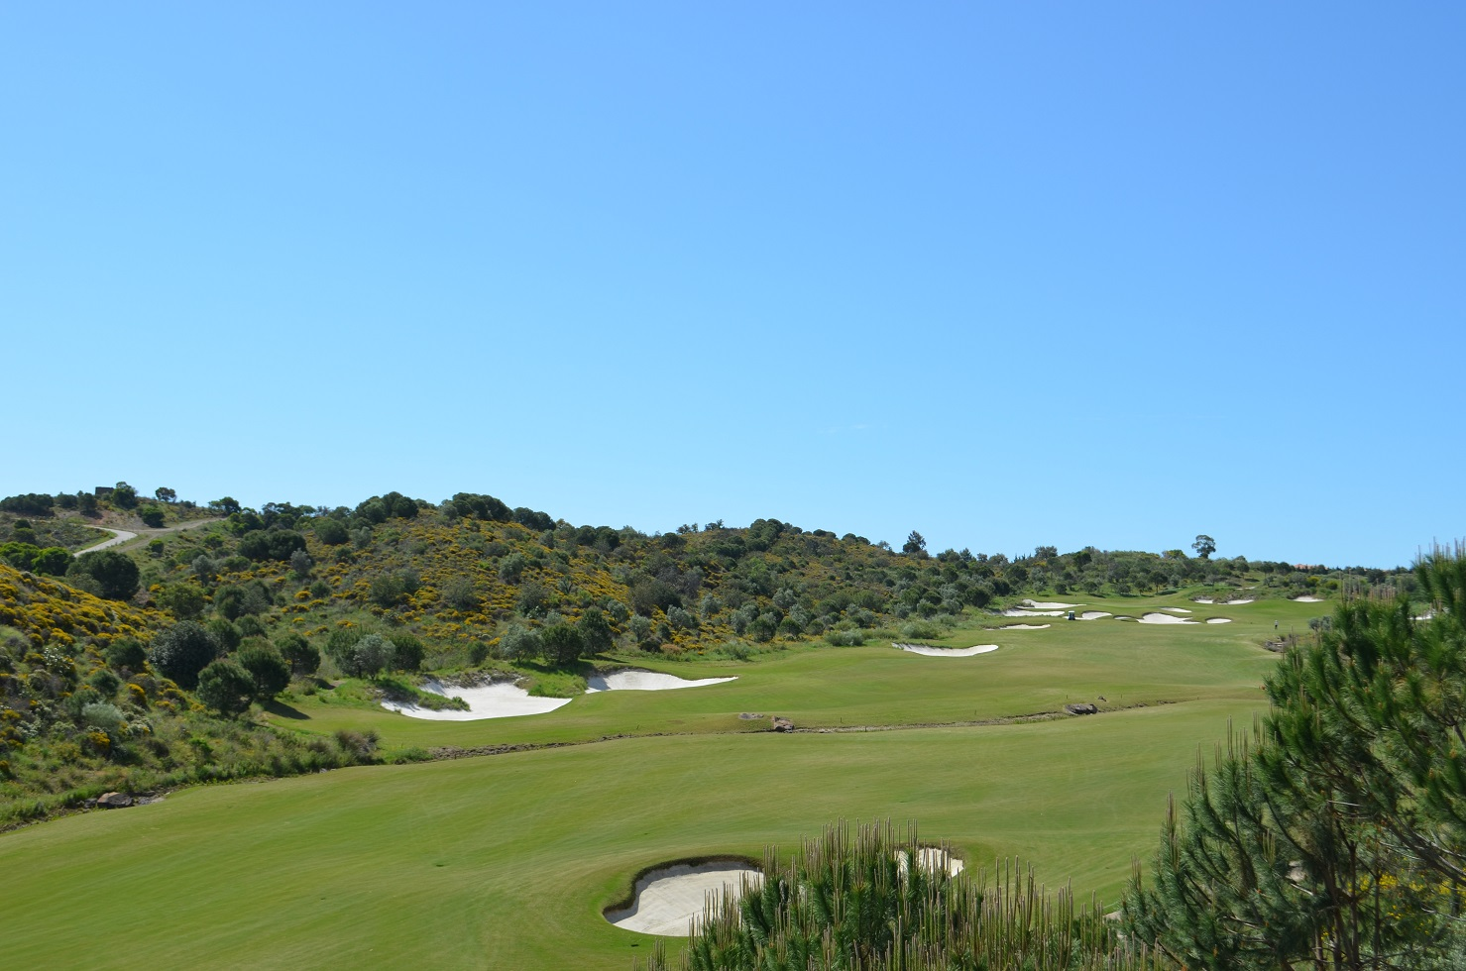
Gold Tee Properties – Unsere Idee
Alexander K. Müller
Matthias Reutercrona
Wir bringen Immobilien-Investment, Golf & Lifestyle zusammen
Die Idee folgt einem Bedürfnis nach Ferien, Abwechslung und Genuss auf höchstem Niveau und zu attraktiven Konditionen
Das Konzept basiert auf vielen Gesprächen und ist unter Mithilfe diverser Experten aus den verschiedensten Bereichen entwickelt worden
Immobilien in Golfresorts werden von Golfern wie Nicht-Golfern geschätzt: Die Gründe dafür sind:
Ruhe
Gepflegte Parklandschaft
Sicherheit
Resort Infrastruktur & -Services
Werterhaltung

Slide 3

Gold Tee Properties – Unser Angebot
Wir bieten Privatpersonen und Firmen Fondsanteile der Gold Tee Properties an
Mit diesen werden Sie Miteigentümer eines weltweit gestreuten Portfolios von exklusiven und stylischen Villen/Apartments, in World Class Golfresorts
Sie können in diesen, mit Familie und Freunden, einige unvergessliche Ferienwochen geniessen, Golf spielen und die Resortangebote/-services nutzen
Wir vermieten die restlichen Wochen bestmöglich auf dem Markt, zu maximal erzielbaren Preisen, was Ihnen wiederum zu Gute kommt
Sie profitieren von einer Wertsteigerung des Portfolios

Slide 4
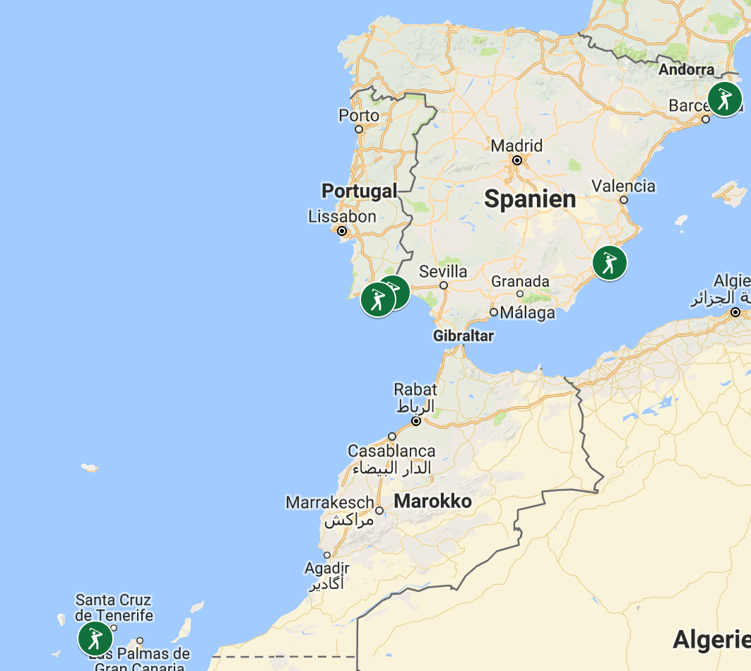
Immobilienportfolio – Startphase (Änderungen vorbehalten)
5 Immobilien in Spanien und Portugal, für einen Kaufpreis von gegen CHF 9 Mio. (inkl. Möblierung und Golfmitgliedschaft), sind für den Start bestimmt
Ziel ist es, 50% über das Fondsvermögen und 50% über Hypotheken (lokaler Banken) zu finanzieren
Die Immobilienauswahl und der Kauf erfolgt durch ein Expertengremium aus den Bereichen:
Recht
Immobilien
Fonds/Finanzen
Wirtschaftsprüfung
Golf
Die Auswahlkriterien sind:
Land / Resort
Lage
Qualität
Preis

Slide 5
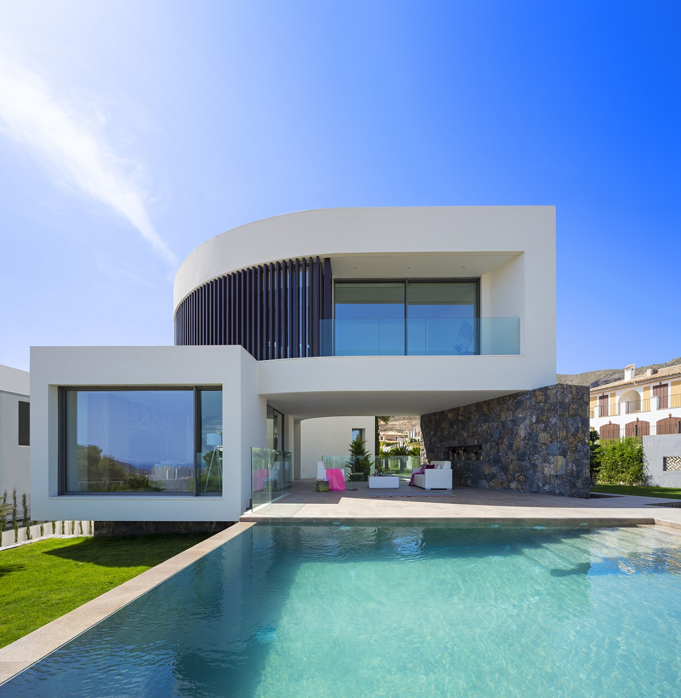
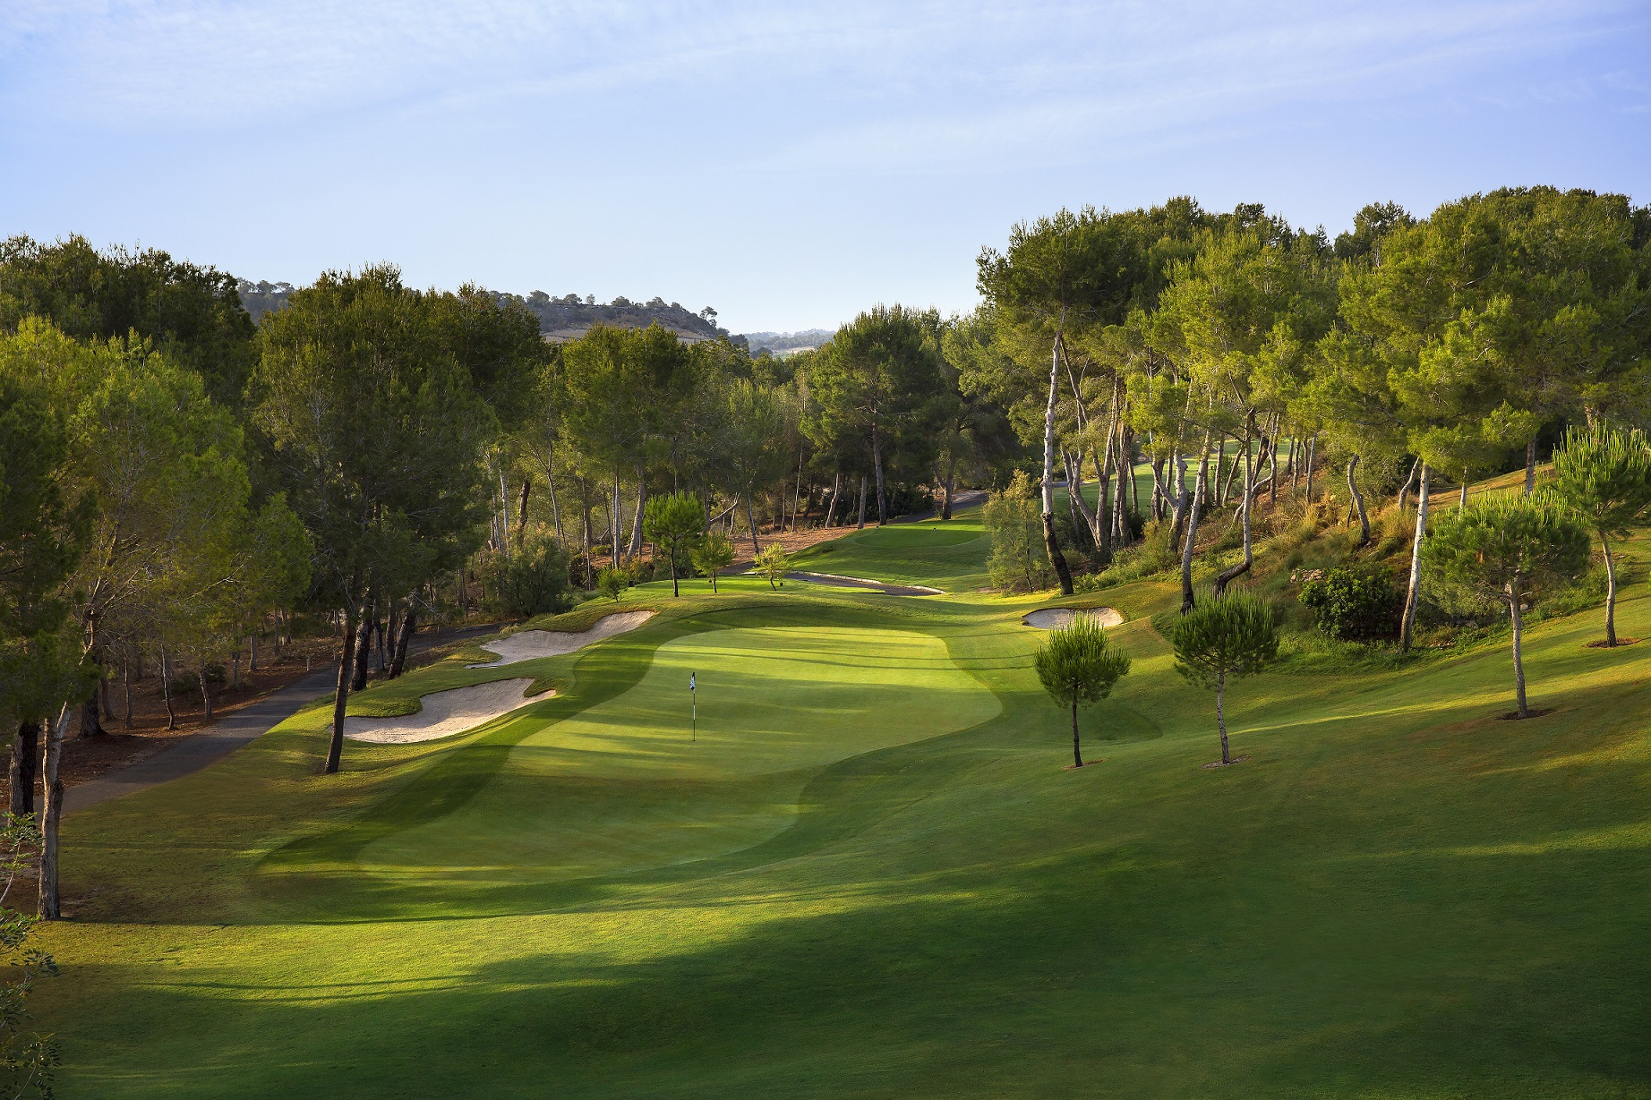
Immobilienportfolio – Startphase (Änderungen vorbehalten)
Las Colinas, Alicante

Slide 6
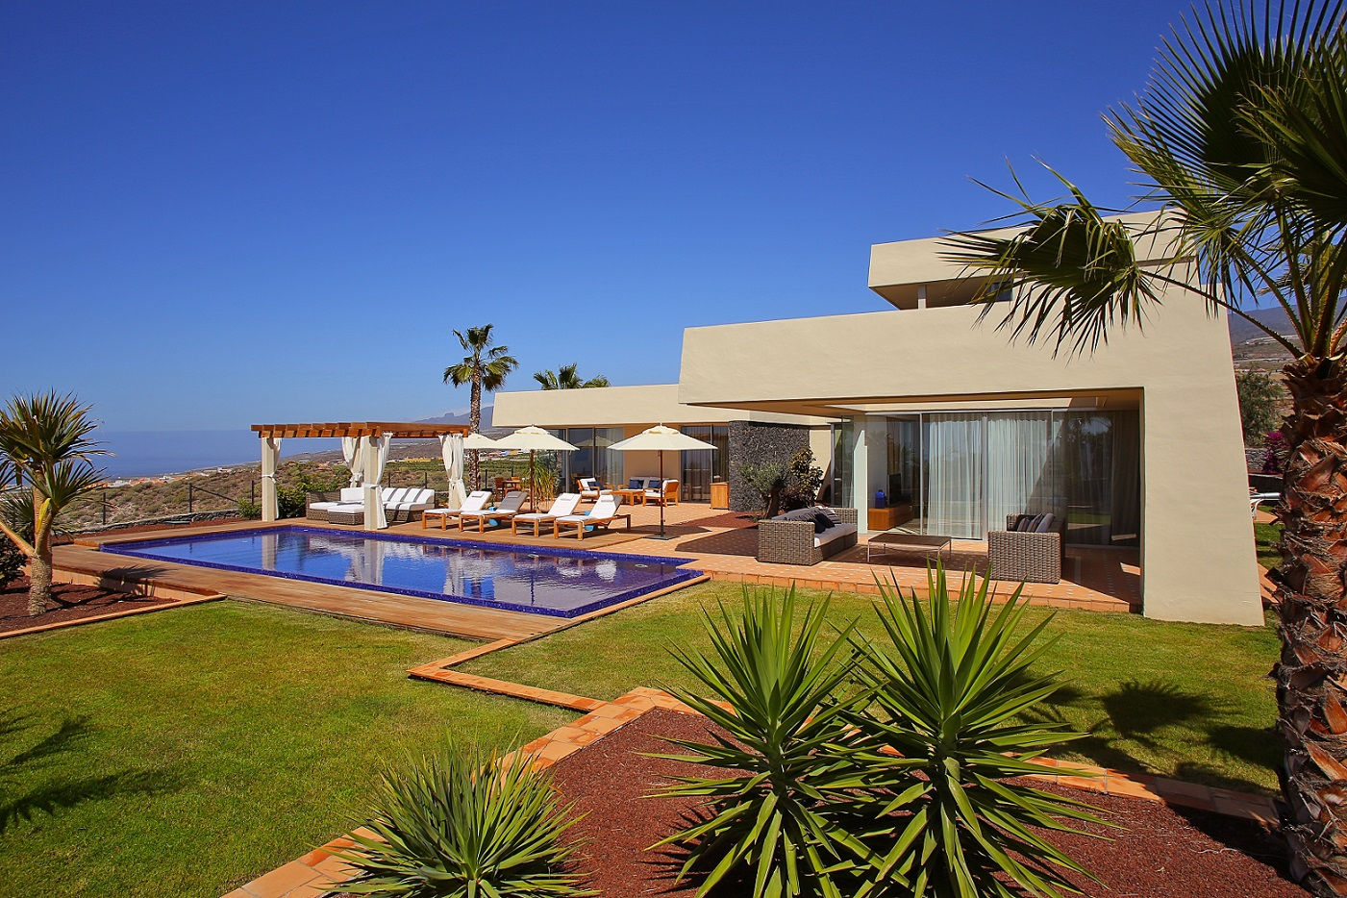
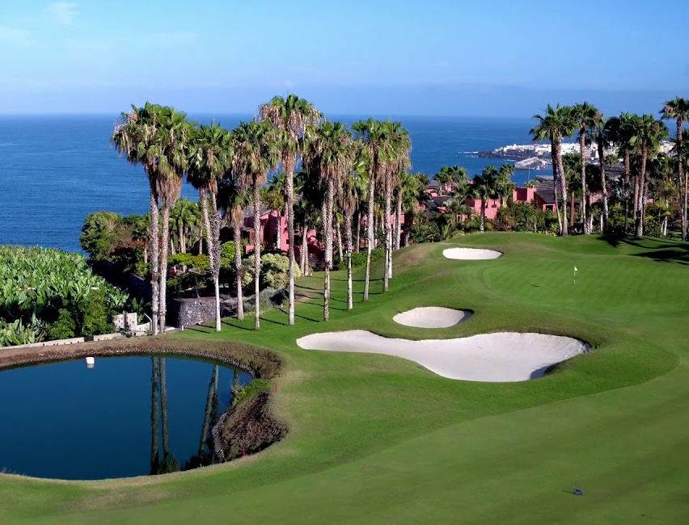
Immobilienportfolio – Startphase (Änderungen vorbehalten)
Abama, Teneriffa

Slide 7
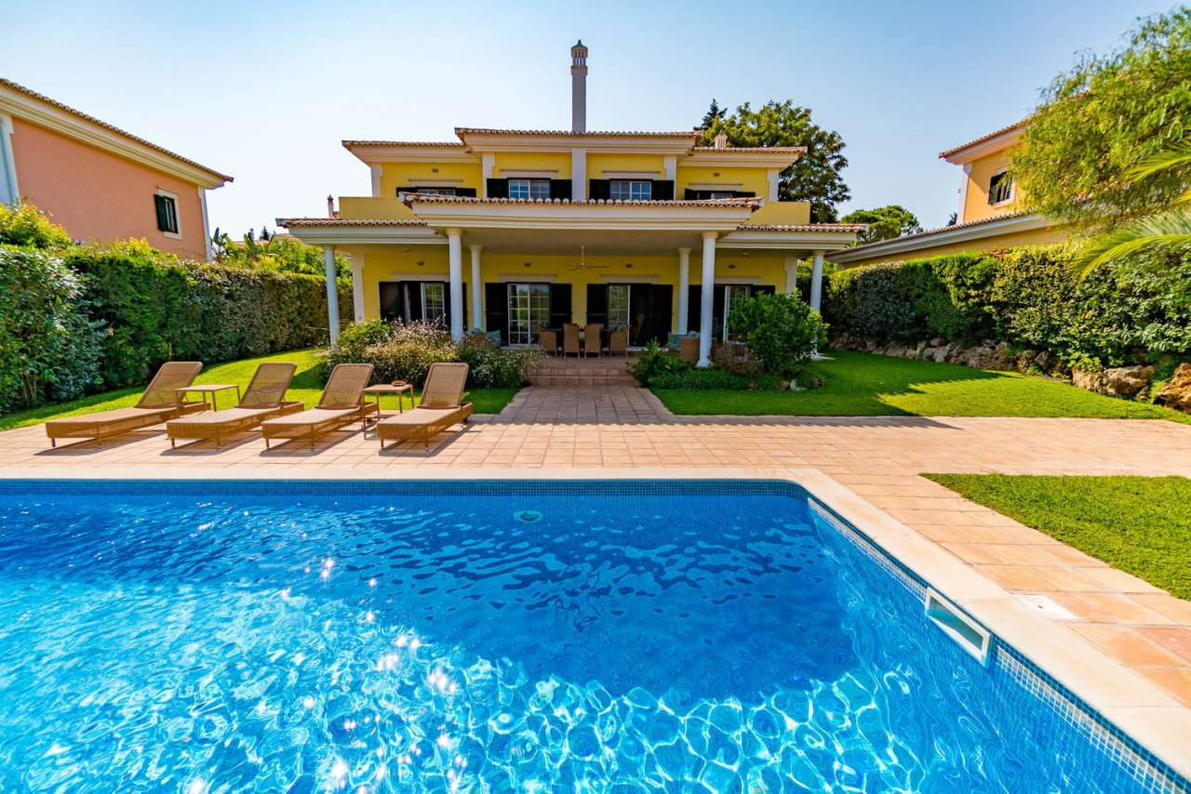
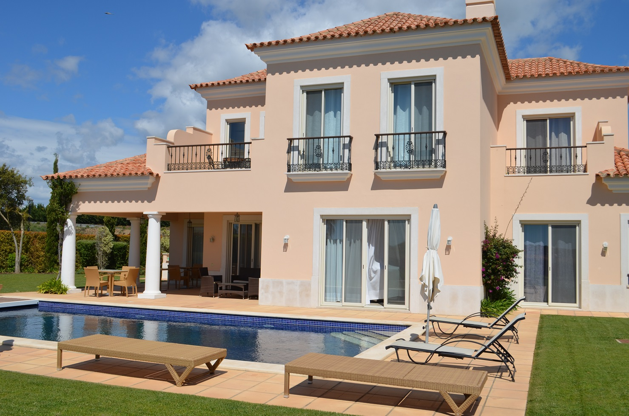
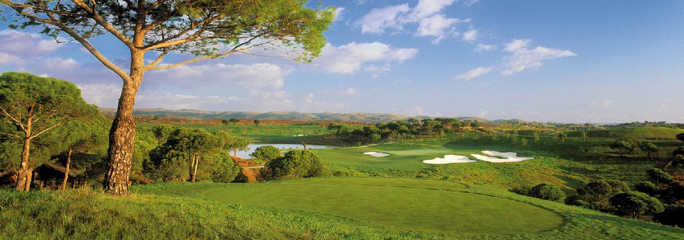
Immobilienportfolio – Startphase (Änderungen vorbehalten)
Quinta do Lago, Algarve
Monte Rei, Algarve

Slide 8
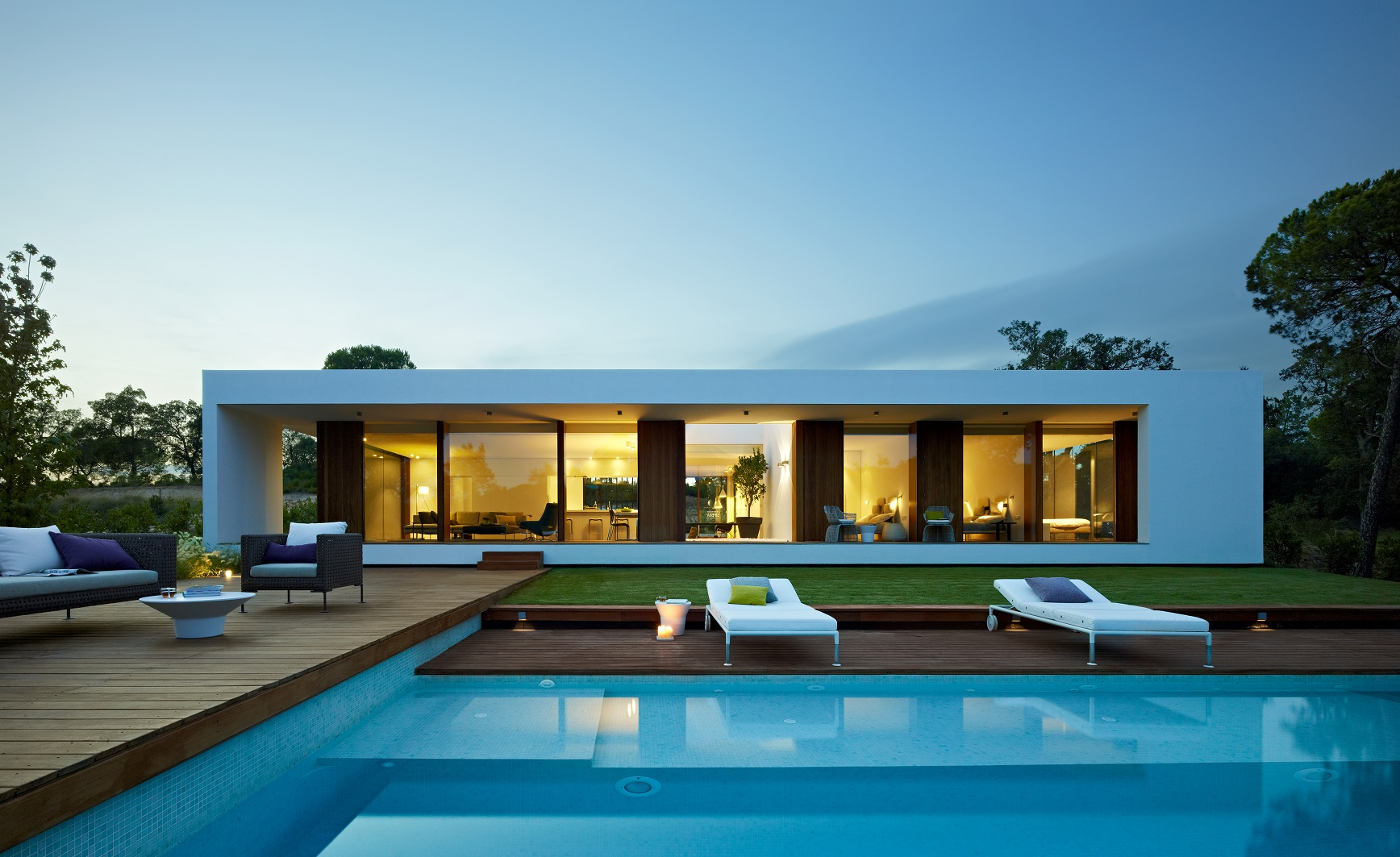
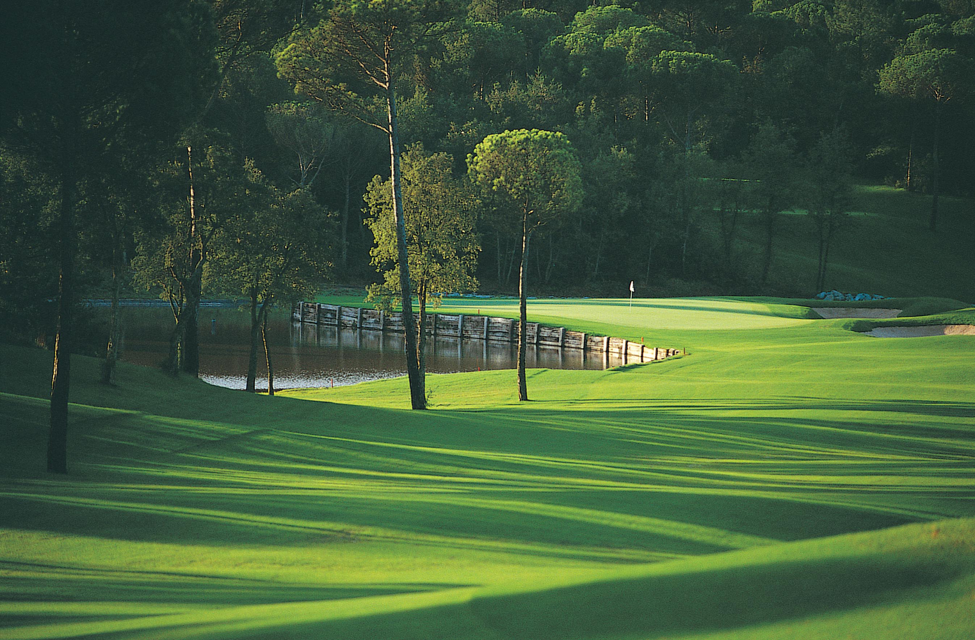
Immobilienportfolio – Startphase (Änderungen vorbehalten)
PGA Catalunya

Slide 9
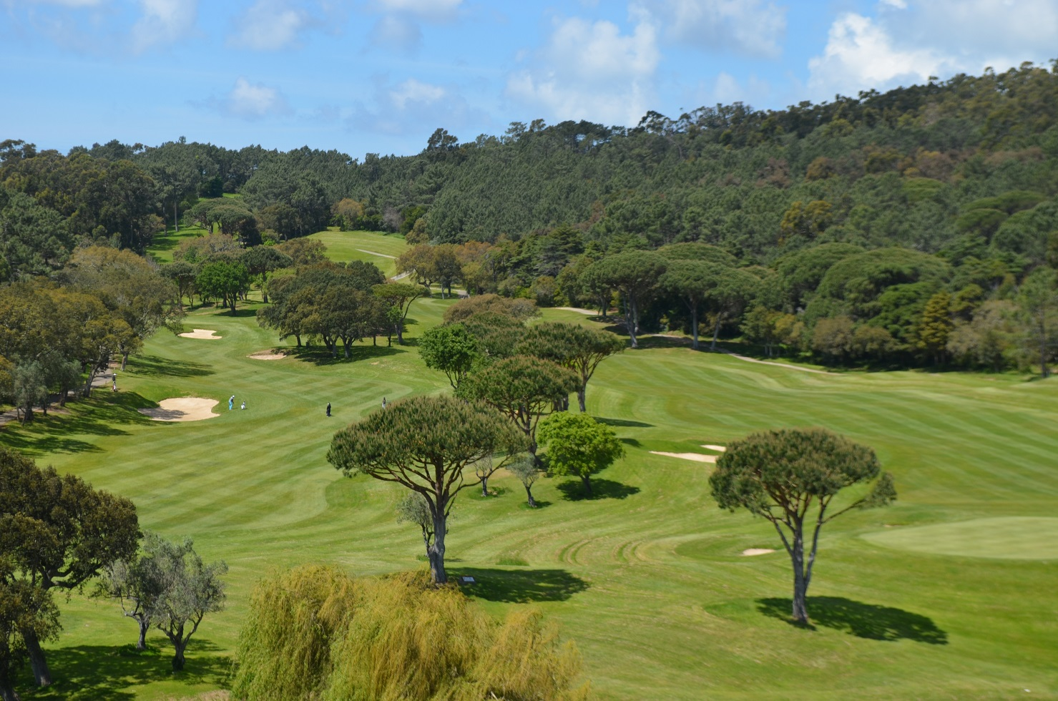
Ihr Nutzen – emotional
Sie sind Mitbesitzer von exklusiven Immobilien in Topresorts, in wunderschöner, gepflegter und sicherer Umgebung
Miteigentum ermöglicht Ihnen, Ihre Ferien an verschiedenen Destinationen zu verbringen – Abwechslung ist garantiert
Sie geniessen:
die Privatsphäre in ihren Traumvillen, weltweit, mit Familie und Freunden
das Spiel auf Top-Golfplätzen und dem Zugang zu privaten Anlagen
den Besuch der Sehenswürdigkeiten
«Shop until you drop»
Kulinarische Highlights in Insider-Restaurants
Aufregendes Nightlife in den angesagtesten Clubs
Sie fördern die nachhaltige Nutzung von Immobilien
Sie erhalten eine unbezahlbare «Erlebnisrendite»

Slide 10
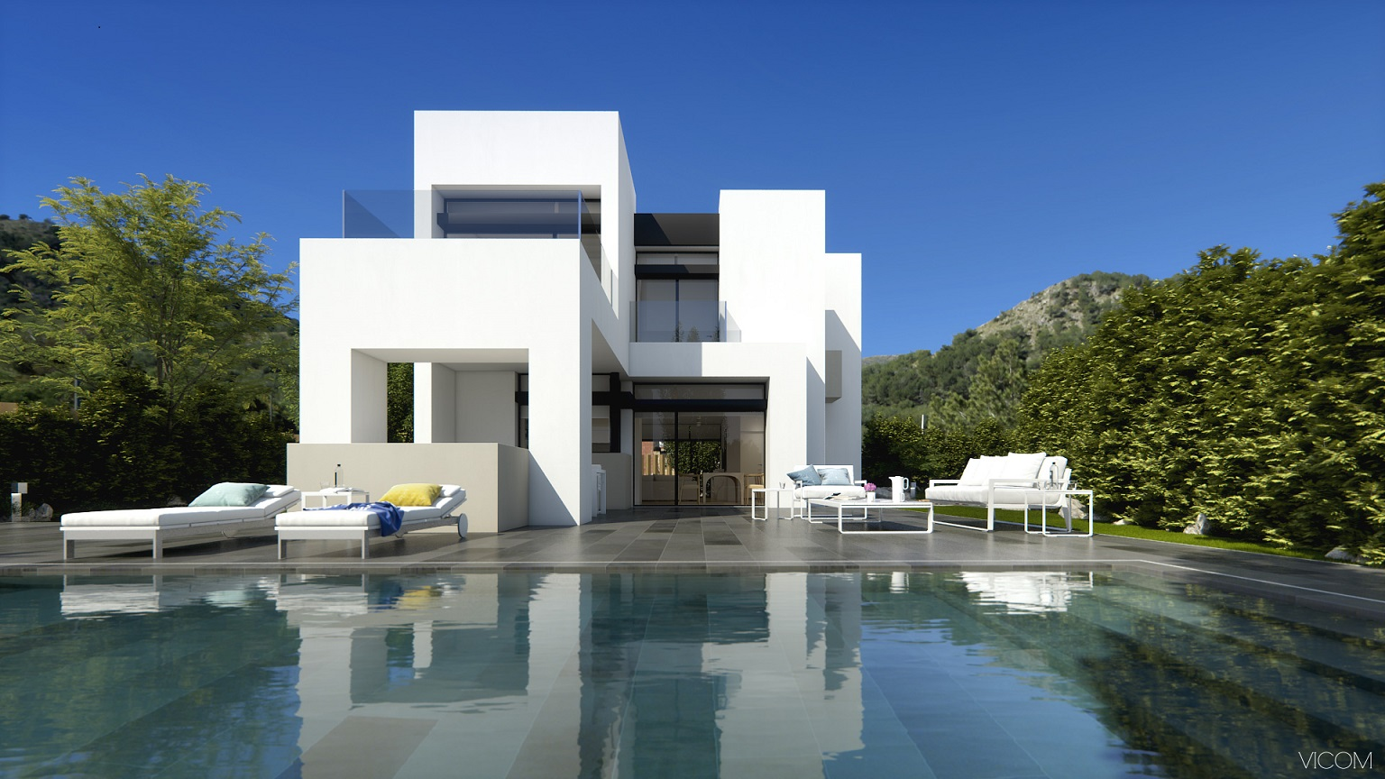
Ihr Nutzen - praktisch
Sie besitzen Immobilien, ohne sich um den Kauf, Verwaltung und den Unterhalt kümmern zu müssen
Das Verhältnis von 4 Investoren auf 1 Immobilie garantiert eine sehr gute Verfügbarkeit
Im Gegensatz zu Badeferien, kann das ganze Jahr über Golf gespielt und somit die Immobilien genutzt werden
Sie bestimmen die Investmenthöhe und die Anzahl Ferienwochen, welche Sie in Ihren Immobilien verbringen wollen
Sie wohnen einerseits privat, mit viel Platz und können andererseits von den Hotelservices, Sport-, Wellness- & Gastronomieangeboten des Resorts profitieren
Ihnen steht einen Concierge Service zur Verfügung, welcher für Sie alles organisiert, Sie vor Ort betreut und mit Geheimtipps versorgt.

Slide 11
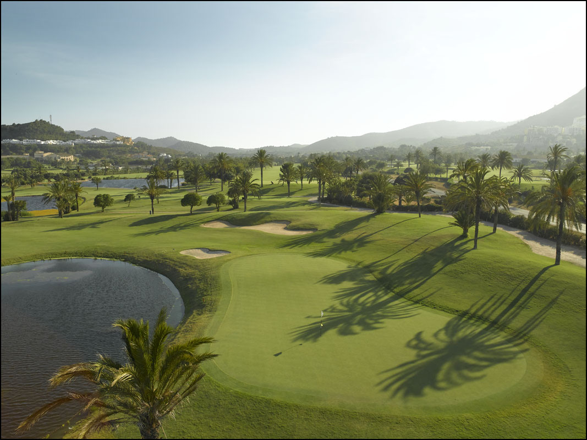
Ihr Nutzen - monetär
Sie werden mit einer verhältnismässig geringen Investition Miteigentümer mehrerer, exklusiver Immobilien
Sie teilen die Kauf- und Verwaltungsgebühren mit anderen Eigentümern
Sie sparen bei Ihren Ferien mindestens 1/3 des marktüblichen Mietpreises für gleichwertige Traumimmobilien.
Sie profitieren von einer Wertsteigerung des Portfolios
Sie profitieren über den Fonds von den Mieteinnahmen des Immobilien-Portfolios

Slide 12
Nutzungsprinzip
Als Investor werden Sie Mitglied im Gold Tee Owners Club, welcher mittels des Concierge Services die Nutzung regelt und organisiert
Auf eine Immobilie kommen nur 4 Investoren – damit ist eine gute Verfügbarkeit gewährleistet
Mit einer geplanten Nutzung von je 4 Wochen, wird eine Belegung von 16 Wochen erzielt. Somit bleiben max. 36 Wochen für Zusatzwochen der Mitglieder und die Vermietung im freien Markt
Jede Immobilie hat einen Immobilien(Grösse)- und einen Monatsfaktor (Saisonalität), welche multipliziert miteinander die notwendige Anzahl Golfbälle für die Nutzung ergeben. Die Golfbälle haben einen Wert von CHF 150.-.
Gemäss Investment, erhält der Investor jedes Jahr ein Golfballguthaben für die Nutzung der Immobilien
Er kann jedoch sein Guthaben auch ins nächste Jahr nehmen, seinen Freunden übertragen oder dem Club Management anbieten
Der Miteigentümer kann (falls verfügbar) auch Zusatzwochen kaufen

Slide 13
Investmentoptionen für Privatpersonen und Firmen
Ownership Albatros: CHF 350’000.-
Guthaben: 280 Golfbälle, entspricht ca. 5 Wochen Ferien, jederzeit einlösbar
Jahresgebühr: CHF 18’000.-
Nutzen: Nutzung, jegliche Kosten der Immobilien, Concierge Service, Golf-Fees (4 Personen), Wertsteigerung
Ausstieg: nach 2 Jahren jederzeit, falls ein Käufer für die Anteile vorhanden ist (wie an der Börse)
Ownership Eagle: CHF 250’000.-
Guthaben: 180 Golfbälle, entspricht ca. 3 Wochen Ferien, beschränkt einlösbar (Prime Time nur kurzfristig)
Jahresgebühr: CHF 16’000.-
Nutzen: Nutzung, jegliche Kosten der Immobilien, Concierge Service, Golf-Fees (4 Personen), Wertsteigerung
Ausstieg: nach 2 Jahren jederzeit, falls ein Käufer für die Anteile vorhanden ist (wie an der Börse)
Ownership Birdie: CHF 300’000.-
Guthaben: kein
Jahresgebühr: keine
Nutzen: Wertsteigerung Portfolio
Ausstieg: nach 2 Jahren jederzeit, falls ein Käufer für die Anteile vorhanden ist (wie an der Börse)

Slide 14
Informationen und Anmeldung
Gold Tee Properties
c/o Golf Expert Group GmbH
Glärnischstr. 61
CH-8618 Oetwil am See
Zurich / Switzerland
+41 44 552 49 00
+41 76 491 99 56
mr@golfexpertgroup.ch
Fordern Sie die Vertragsunterlagen an oder melden Sie sich für ein persönliches Beratungsgespräch. Wir freuen uns auf Ihre Kontaktaufnahme.
Ihr Gold Tee Properties Team

